Slide 1
ระบบเช่า-ยืมหนังสือ
Book Rental System

Slide 2
สมาชิกในกลุ่ม
1.นายธนพันธ์ เพ็ชรรัตน์ 60523206005-9
2.นายหฤษฏ์ พรหมศรี 61523206032-6
3.นายภานุวํฒน์ กาวิละ 61523206025-6
4.นายสรวิศ ทิพยเนตร 60543206042-0
5.นายสุรพงษ์ บุตรแก้ว 57523206075-7

Slide 3
ที่มาของโปรเจค กลุ่มผู้ใช้เป้าหมาย
ที่มาของโปรเจค
ต้องการที่จะพัฒนาโปรแกรมโดยความสนใจในอดีต จากการสังเกตโปรแกรม ที่ใช้งานเมื่อเข้าร้านเช่าหนังสือ
กลุ่มผู้ใช้
ลูกค้าและผู้ดูแล

Slide 4
การแบ่งหน้าที่และความรับผิดชอบ
นายธนพันธ์ เพ็ชรรัตน์ - เพิ่มข้อมูล ออกแบบ gui
นายหฤษฏ์ พรหมศรี - หน้า Login
นายภานุวํฒน์ กาวิละ - ออกแบบฐานข้อมูล
นายสรวิศ ทิพยเนตร - หน้าสมัครสมาชิก
นายสุรพงษ์ บุตรแก้ว - หน้าเพิ่มหนังสือ

Slide 5
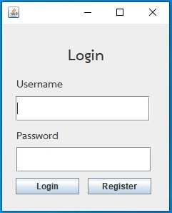
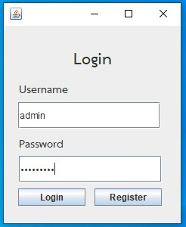
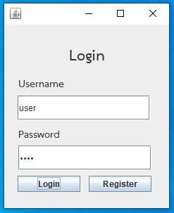
รายการRequirement, user stories ที่ทำเสร็จ/ไม่เสร็จ
หน้า Login
Login Admin
Login User

Slide 6
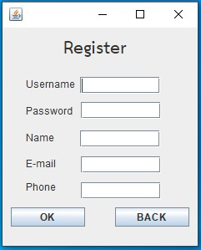
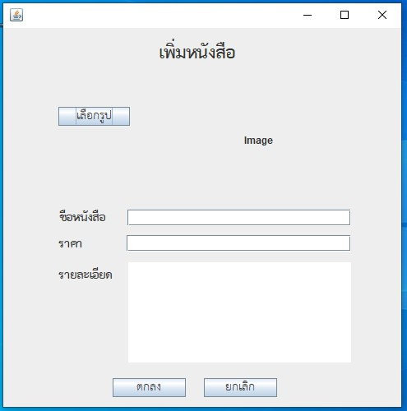
หน้าสมัครสมาชิก
หน้าเพิ่มหนังสือ

Slide 7
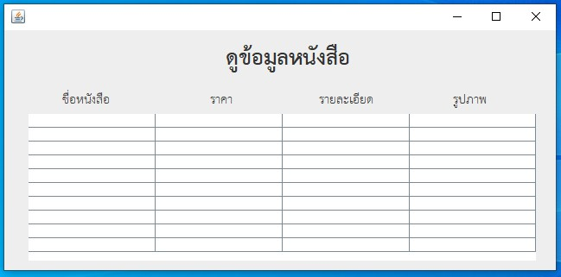
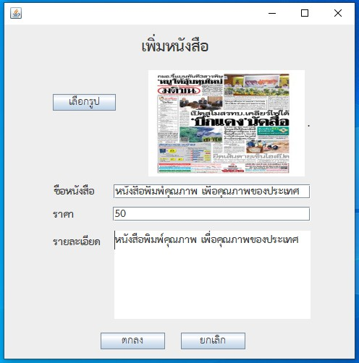
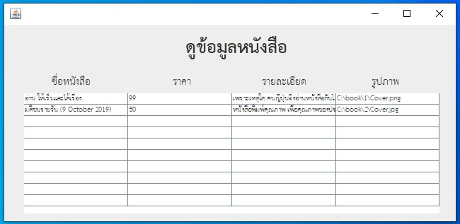
การดูข้อมูลหนังสือและเพิ่มหนังสือ

Slide 8
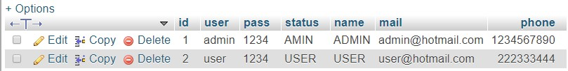

ฐานข้อมูล ผู้สมัครใช้
ฐานข้อมูลหนังสือ

Slide 9
Tools ที่ใช่พัฒนา
Eclipes Java
MySQL

Slide 10
อุปสรรค สิ่งที่จะปรับปรุงใน sprint ถัดไป
อุปสรรค
การดึกข้อมูลเข้า-ออก
การออกแบบ
เวลาในการทำงาน
ปรับปรุงใน sprint ถัดไป
ปรับปรุงหน้า gui ให้ดีขึ้น
ทำให้admin สามารถลบข้อมูลได้

Slide 11
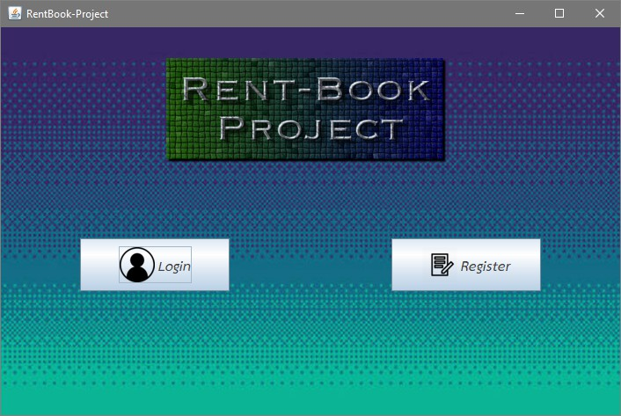
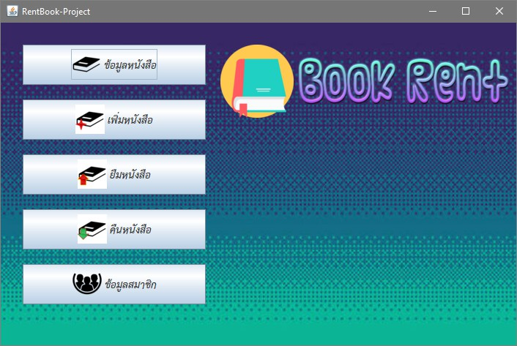

Slide 12
Link ไปหน้า demo, github, tello
Github: https://github.com/komkawila/sw-dev
Tello: https://trello.com/b/uz4o6GDy

